Slide 1


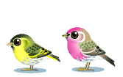


BÀI GIẢNG MĨ THUẬT 7 HỌC KÌ 1
GIÁO VIÊN THỰC HIỆN: TRỊNH HUYỀN TRANG
ĐƠN VỊ CÔNG TÁC : TRƯỜNG THCS BẢO NHAI - LÀO CAI

Slide 2
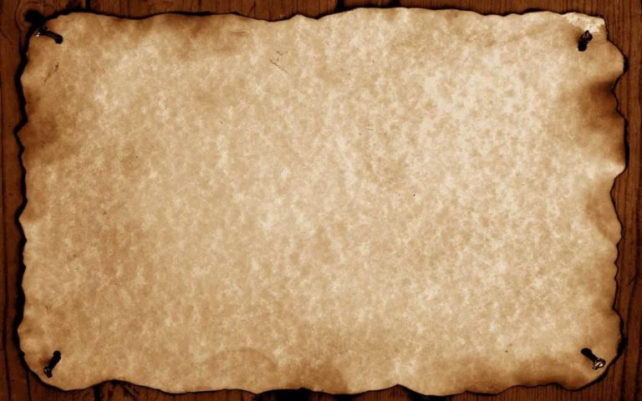
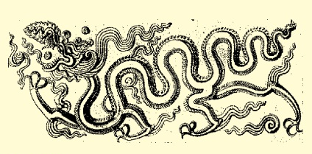
Chủ đề:
NGHỆ THUẬT TRUNG ĐẠI VIỆT NAM
Bài 3: ĐƯỜNG DIỀM TRANG TRÍ
VỚI HỌA TIẾT THỜI LÝ

Slide 3
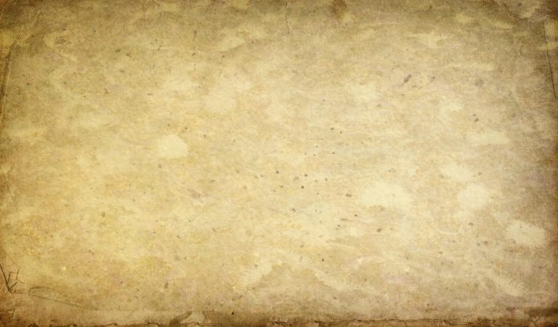
YÊU CẦU CẦN ĐẠT
- Chỉ ra được vẻ đẹp tạo hình và cách trang trí đường diềm với hoạ tiết
thời Lý.
- Tạo được mẫu trang trí đường diềm với hoạ tiết thời Lý.
- Phân tích được sự lặp lại, nhịp điệu, hài hoà về đường nét, hình khối
của hoạ tiết thời Lý trong sản phẩm mĩ thuật.
- Có ý thức giữ gìn, phát huy nét đẹp di sản nghệ thuật của dân tộc.

Slide 4
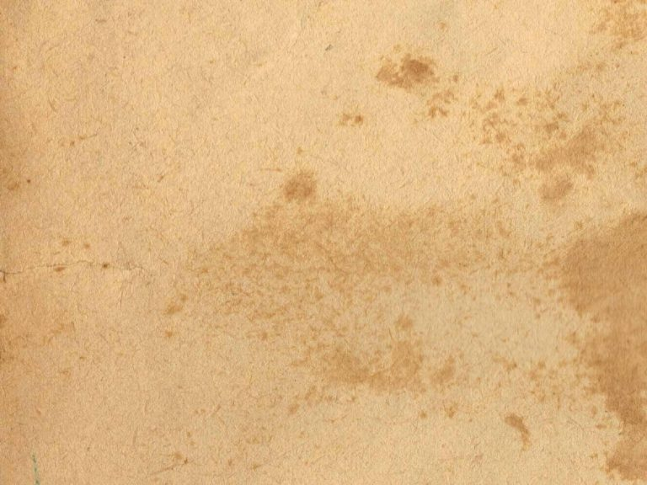

NỘI DUNG
Khám phá một số họa tiết đặc trưng của thời Lý.
Cách vẽ trang trí đường diềm.
Vẽ trang trí đường diềm với họa tiết thời Lý.
Trưng bày sản phẩm và chia sẻ.
Tìm hiểu hình tượng Rồng Việt Nam thời Trung đại.

Slide 5
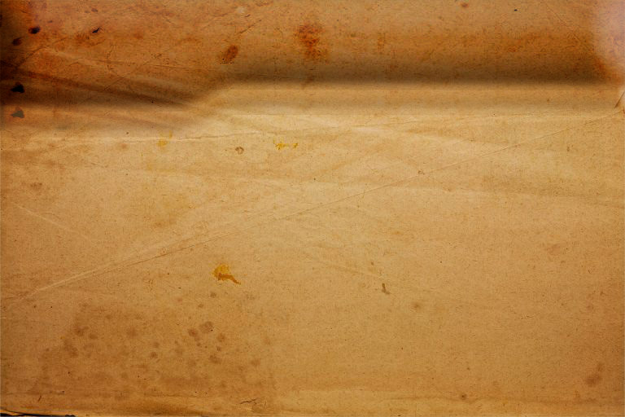

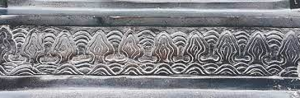
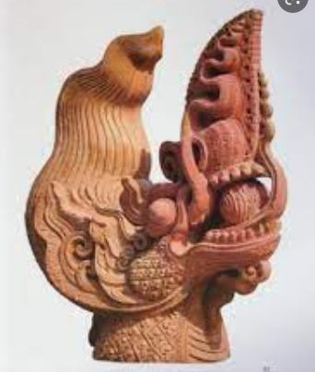
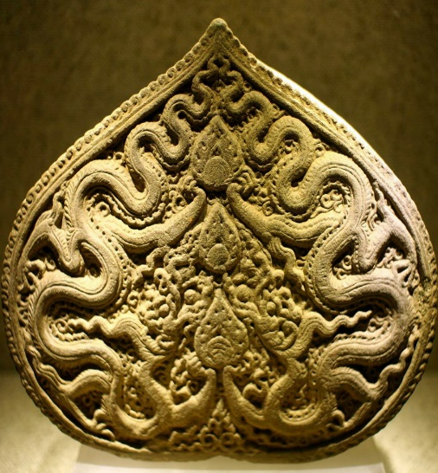
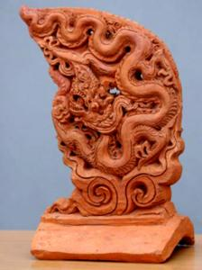
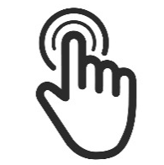
1. Khám phá một số họa tiết đặc trưng thời Lý
BÀI 3: ĐƯỜNG DIỀM TRANG TRÍ VỚI HỌA TIẾT THỜI LÝ
Quan sát, theo dõi và trả lời:
Em hãy kể tên các họa tiết ở thời Lý?
Họa tiết đó có đường nét, màu sắc thế nào?
Các họa tiết được sắp xếp theo nguyên lý tạo hình gì?
Các họa tiết được làm bằng chất liệu gì?
Click link: https://youtu.be/VbFzTgxtzDE

Slide 6
1. Khám phá một số họa tiết đặc trưng thời Lý
BÀI 3: ĐƯỜNG DIỀM TRANG TRÍ VỚI HỌA TIẾT THỜI LÝ
Nhận định:
Họa tiết: Hình rồng, hoa, lá, sóng nước...
Đường nét: Mềm mại, uyển chuyển.
Màu sắc: Êm dịu, nhẹ nhàng.
Chất liệu: Chủ yếu chạm khắc trên đá.

Slide 7
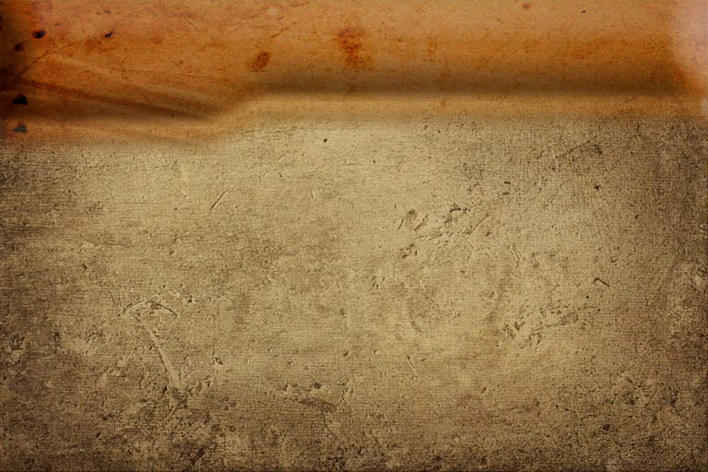
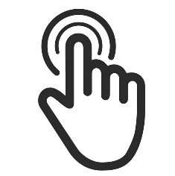
2. Cách vẽ trang trí đường diềm
BÀI 3: ĐƯỜNG DIỀM TRANG TRÍ VỚI HỌA TIẾT THỜI LÝ
Quan sát, theo dõi video và trả lời:
Để trang trí một đường diềm, ta làm theo các bước nào?
Nguyên lý mĩ thuật nào được sử dụng để trang trí đường diềm?
Click link: https://youtu.be/L3LlB66R1xU

Slide 8
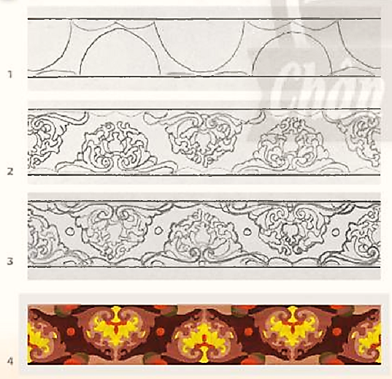
BÀI 3: ĐƯỜNG DIỀM TRANG TRÍ VỚI HỌA TIẾT THỜI LÝ
2. Cách vẽ trang trí đường diềm
Nhận định:
Kẻ hai đường thẳng song song, dùng nguyên lý lặp lại vẽ phác hình họa tiết chính, tạo nhịp điệu đường diềm.
Vẽ rõ họa tiết chính của đường diềm.
Vẽ thêm họa tiết phụ tạo sự liên kết các hình trong đường diềm.
Vẽ màu hoàn thiện đường diềm.
Đường diềm là một dạng thức bố cục trang trí, trong đó các họa tiết được sắp xếp nối tiếp nhau theo nguyên lý lặp lại.

Slide 9
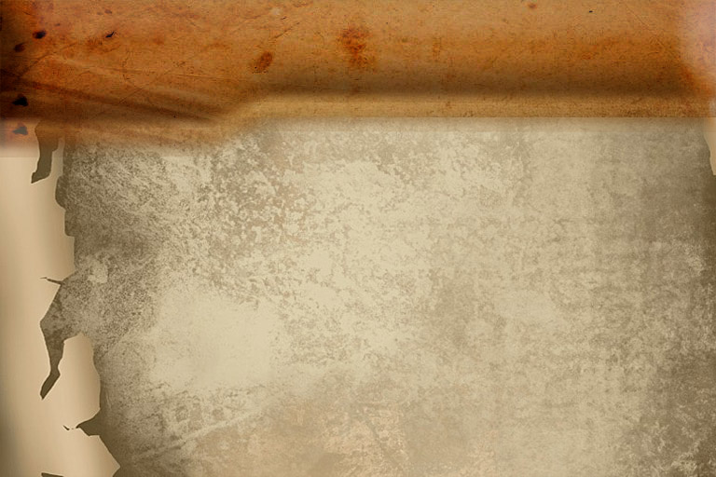

3. Vẽ trang trí đường diềm với họa tiết thời Lý
BÀI 3: ĐƯỜNG DIỀM TRANG TRÍ VỚI HỌA TIẾT THỜI LÝ
Thực hành bài tập:
Em hãy vẽ một đường diềm với họa tiết thời Lý
Tham khảo một số sản phẩm
Click link: https://youtu.be/BYQv5qWooec

Slide 10
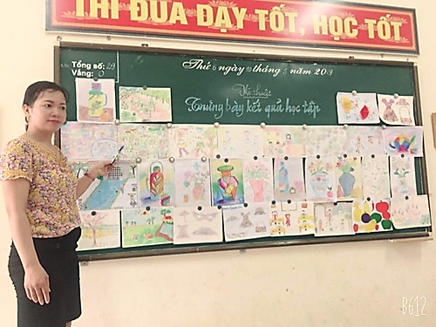
4. Trưng bày sản phẩm và chia sẻ
BÀI 3: ĐƯỜNG DIỀM TRANG TRÍ VỚI HỌA TIẾT THỜI LÝ
Quan sát, chia sẻ một số nội dung sau:
Em ấn tượng với bài vẽ nào?
Họa tiết nào là chính, họa tiết nào là phụ trong đường diềm?
Họa tiết chính và phụ liên kết với nhau như thế nào?
Bài vẽ có tạo được nhịp điệu không, thông qua yếu tố nghệ thuật nào?
Theo em bạn dùng nguyên lý tạo hình nào để vẽ đường diềm?
Để bài vẽ hoàn thiện hơn, em sẽ chỉnh sửa gì?

Slide 11
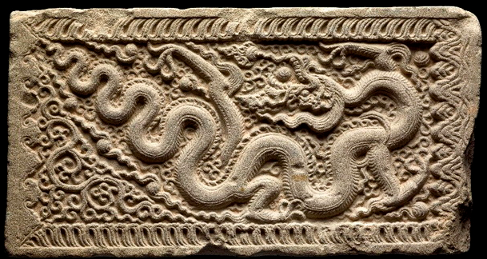

5. Tìm hiểu hình tượng Rồng Việt Nam thời Trung đại
BÀI 3: ĐƯỜNG DIỀM TRANG TRÍ VỚI HỌA TIẾT THỜI LÝ
Quan sát, trả lời một số nội dung sau:
Hãy kể những họa tiết của Việt Nam thời Trung đại? Chúng được làm bằng chất liệu gì?
Hình tượng Rồng thời Lý có đặc điểm ra sao?
Để giữ gìn bản sắc văn hóa dân tộc, chúng ta cần làm gì?
Nhận định:
Họa tiết thời Trung đại rất phong phú, được lưu lại ở nhiều dạng như: gốm, đá, gỗ...trong các công trình kiến trúc.
Click link: https://youtu.be/ZHOIylgItj8

Slide 12

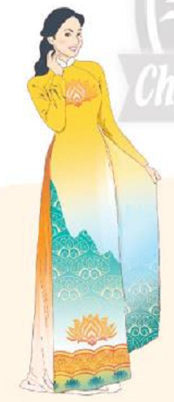
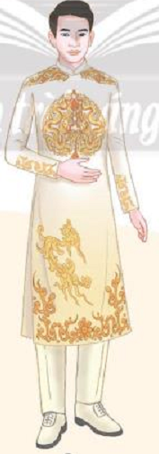
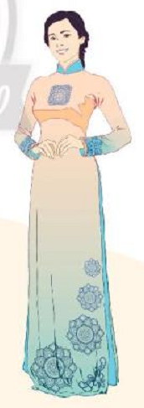
CHUẨN BỊ BÀI SAU
Đọc trước bài “Trang phục áo dài với họa tiết dân tộc”
📖
Chuẩn bị: Giấy vẽ, chì, tẩy, màu vẽ...
🎨

Slide 13


